Slide 1
大分大学医学部附属病院子育て支援の取り組み
女性医療人キャリア支援センター
立山香織（耳鼻咽喉科・頭頸部外科）、
中田健（腎臓内科）、山本恭子（医学教育センター）・松浦恵子（医学生物学）
https://www.oita-carsupport.jp

Slide 2
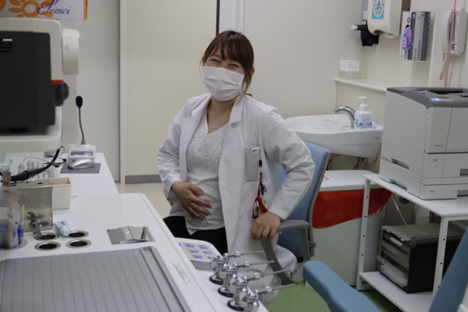
次世代支援の取り組み
医学部医学科４年生への「キャリア教育」
診療科、世代の垣根のない女性医師の集まり「女性医師交流会」
女性医師と医学部医学科５年生女子へ「キャリアパス相談会」
男性育児世代の情報交換会「男性医療人パパの会」
県内病院のサポート体制をまとめた「キャリアサポートブック」作成
妊娠後期に必須「マタニティ白衣、マタニティスクラブの貸し出し」

Slide 3
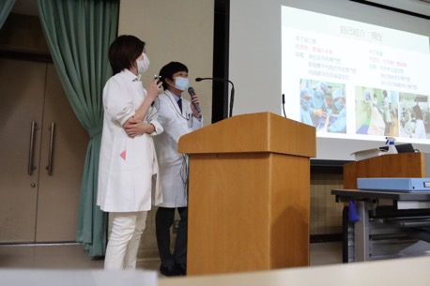
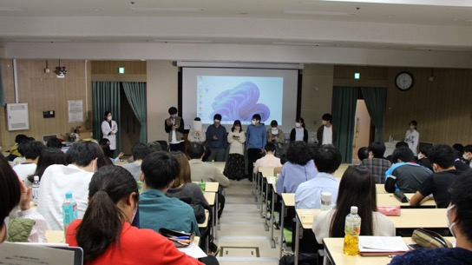
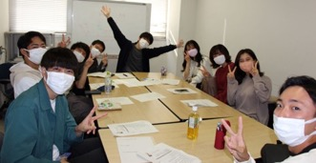
医学部医学科4年生へのキャリア教育
『キャリア教育』とは・・
様々な選択肢のある岐路に立たされた時に、自らのキャリア形成や、ライフイベントとの兼ね合いをどのように選択していくのかを主体的に考えてもらうことを目的とする。
＜キャリア教育スケジュール＞
＜先輩医師からのメッセージ＞
消化器内科（妻）と消化器外科（夫）の医師夫婦
「子育てしながら二人でキャリア形成、夫婦で留学」
時 間 | 内 容
9：00 | 講義説明、アンケート
9：15 | 先輩医師からのメッセージ①（教授キャリア）
9：35 | 先輩医師からのメッセージ②（中堅子育て医師夫婦キャリア）
9：55 | 先輩医師からのメッセージ③（基礎系、行政系のキャリア）
10：15 | ワークライフバランス ミニ講座
10：25 | グループ討論、発表の説明（例の提示）
10：30 | グループ討論 ・グループごとにキーワードを基にシナリオを作成し、問題点の解決策を討論する。
12：00 | 休憩
13：00 | 先輩医師からのメッセージ④（若手育休男性医師キャリア）
13：20 | 先輩医師からのメッセージ⑤（若手子育て女性医師キャリア）
13：40 | 発表会(ロールプレイ含)・午前中の討論で作成した シナリオのロールプレイと、解決策の発表 各グループ５分
14：40 | 講評・総括
15：00 | 終了
＜グループ討論と発表会＞
シナリオの一例「医師夫婦5年目。3歳と1歳の子育て中。
夫は外来、妻は朝から手術の予定がある。朝から子どもが38度発熱している。さてどうしよう。」
楽しくシナリオ作り。グループ討論中
ロールプレイで解決策を発表
妻役、夫役、子ども役、上司役、同僚役
それぞれの立場で考えてみて！

Slide 4
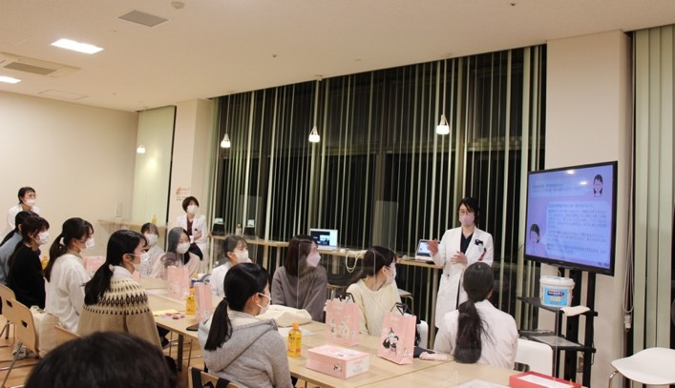
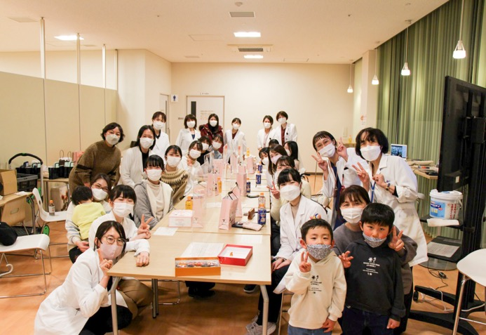
医学部医学科5年生女子学生へ「キャリアパス相談会」
目的：今後のキャリアやライフイベントの中で、様々な働き方の選択肢があることを知る。
→女性医師の離職や診療科の偏在を防ぐ。
＜参加女性医師の診療科＞
呼吸器内科
血液内科
研修医
皮膚科
腎臓内科
高度救命救急センター
医学生物学(基礎系)
循環器内科
総合診療科
耳鼻咽喉科・頭頸部外科
小児科
脳神経外科
心臓血管外科

Slide 5
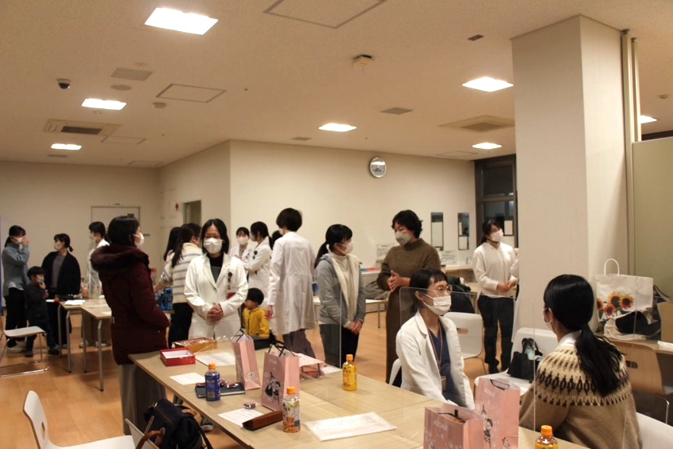
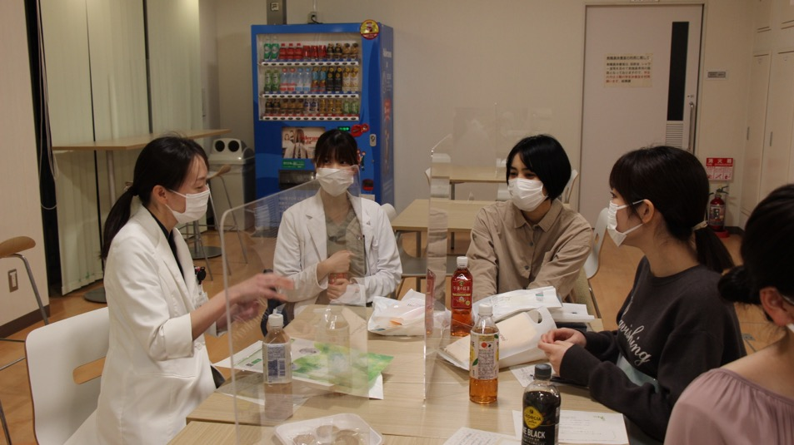
「女性医師交流会」
目的：診療科、世代を超えて交流することで、現場の声を拾い上げたり、ロールモデルを見つけたりすることができる。
最新の家事の外注、シッターさんなどの情報は？
現実、子育てしながら両立可能？
手術や病棟、当直はどうしてる？
＜参加女性医師の診療科＞
閉鎖的な医局の中で、ジェンダーによる不当な扱い、
言動を受けていないか、何かあれば早期発見のきっかけにもなります。

Slide 6
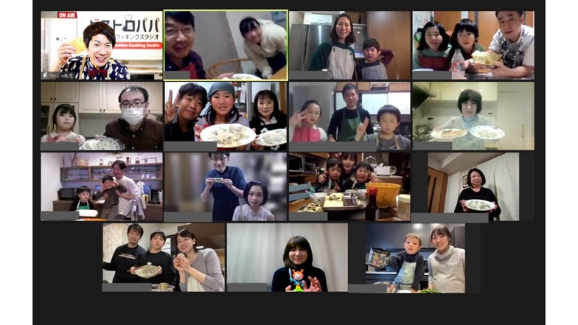
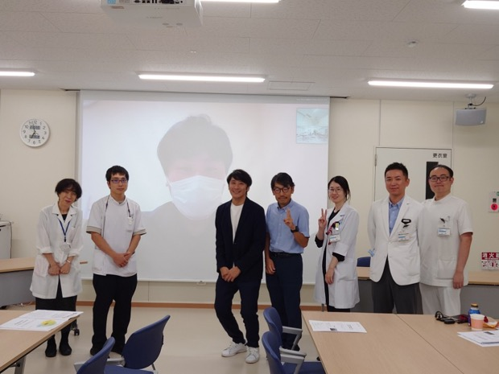
男性医療人パパの会
目的：男性医師育児世代の情報交換会。医師の世界ではまだややハードル高めの男性育児休業取得率の向上に向け、変わりゆく男性の育児家事参加の現状を共有
大分県子育てパパ支援事業の企業向け出前講座
NPO法人ファザーリング・ジャパン九州の
講師による講演+ワークショップ
育休パパ座談会＆親子オンライン料理教室

Slide 7

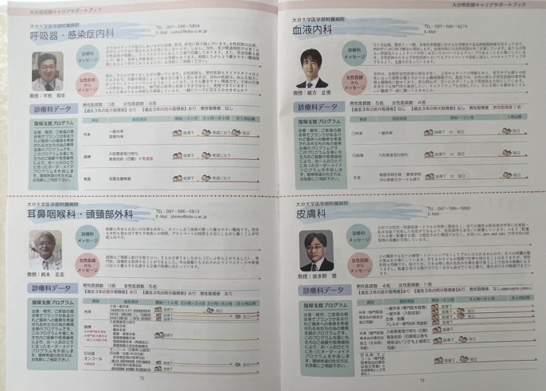
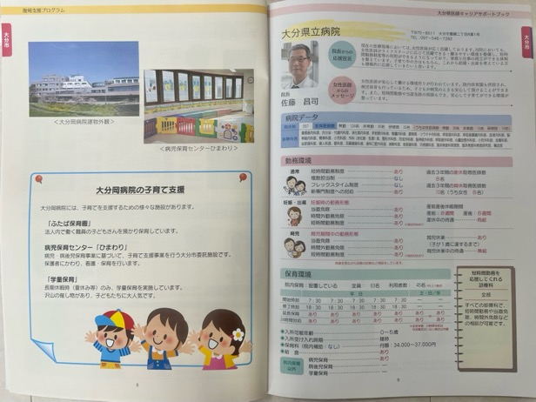
「キャリアパスサポートブック」の作成
目的：大分県内の病院のサポート体制（育児休業、病児保育、時短勤務の可否）や、復職した際のプログラムを公表する。復職した時の不安を軽減する。

Slide 8
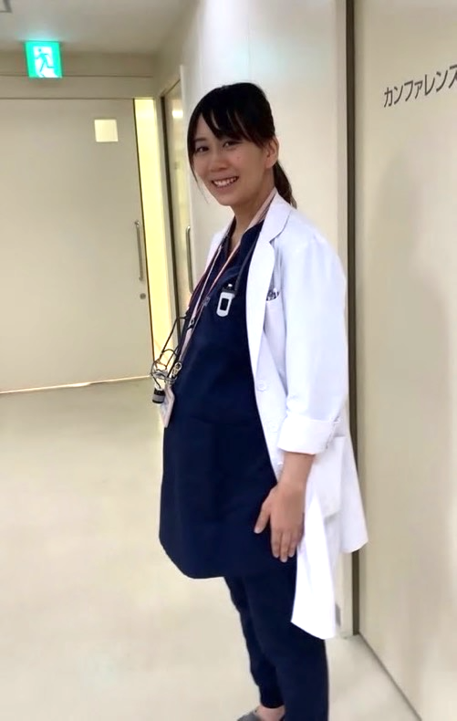
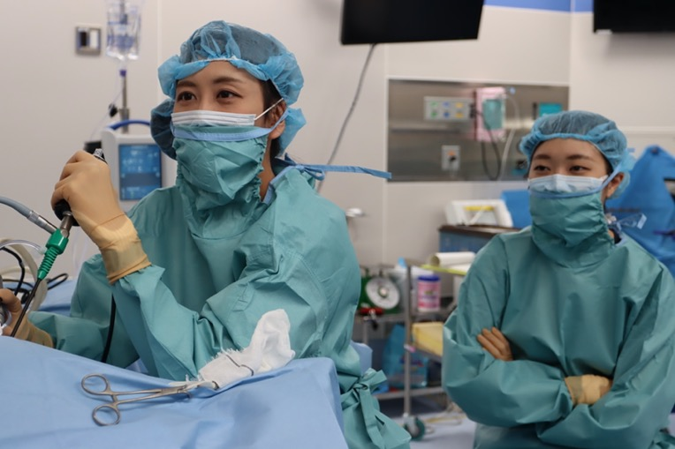
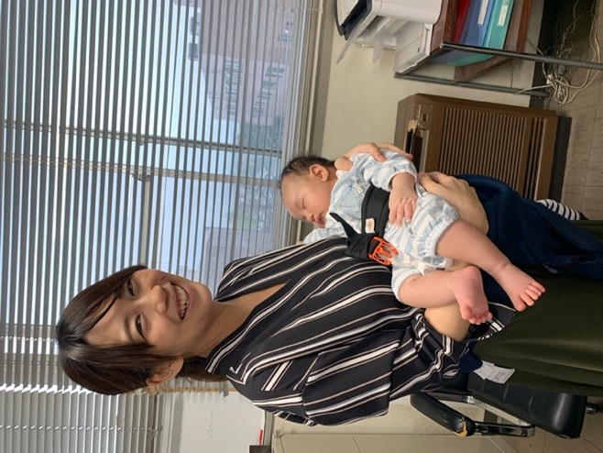
妊娠も出産も子育てもキャリアも
人生の中の大切なイベント
「Work Life Integration」実現に向けて
こちらのマタニティスクラブ、マタニティ白衣も
女性医療人キャリア支援センターで貸し出しています
マタニティースクラブで
仕事中（9ヶ月）
仕事復帰
無事に出産
Work Life Integration（ワーク・ライフ・インテグレーション）：ワーク・ライフ・バランスからさらに前進して、政府や企業の支援により、仕事と私生活の「相乗効果」を生み出す働き方、より統合的な概念。

